Slide 1



The Part-time Job Credit Platform On Blockchain

Slide 2
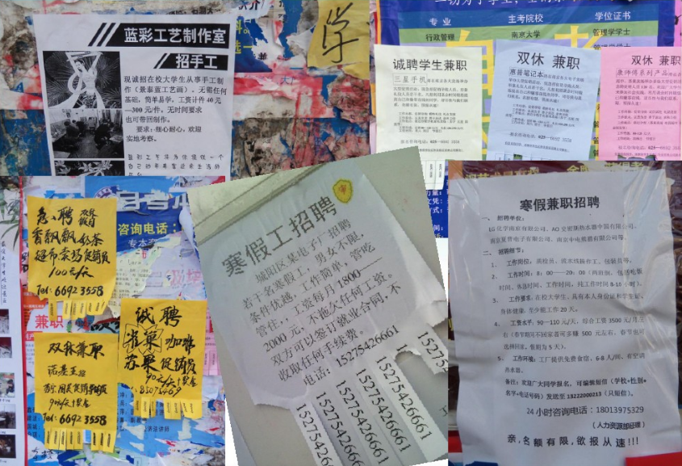
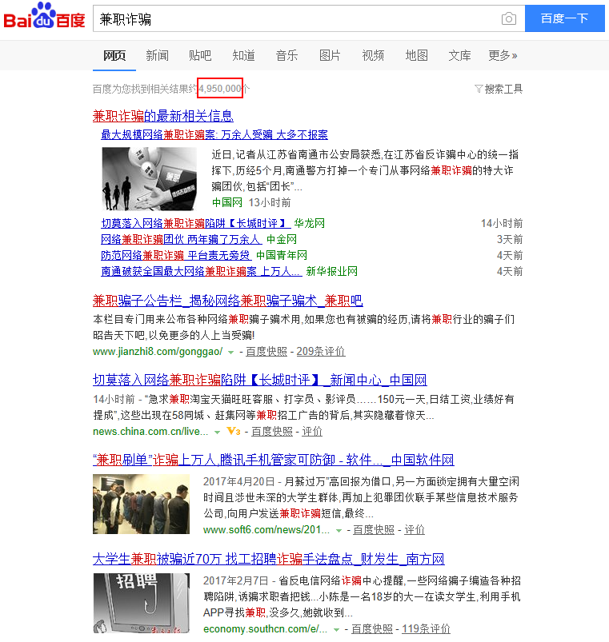

兼职市场乱象丛生

Slide 3
兼职市场中存在的问题
兼职诈骗
虚假信息
通常以急求网络兼职为幌子，号称工作轻松、回报丰厚，诱使受害人缴纳各种费用实施诈骗
实际情况与招募时中介或公司宣传的兼职招聘信息严重不符
效率低下
工资较低

申请审批时间长，工资结算慢
黑中介收取太多中介费，导致工资不符合市场价值，学生利益受到侵害

Slide 4
兼职乱象根源何在
信息不对称
严重的信息不对称，学生掌控信息不足且作为弱势群体容易被欺骗

⧫
信用体系缺失
随着社会经济的发展，个人信用越来越被社会所重视。良好的信用体系给生活带来诸多便利。

Slide 5
区块链信用兼职平台
1
2
3
信用体系
credit system
竞争机制
competition
mechanism
智能执行
smart execution
3 Innovative Keys

Slide 6









区块链信用兼职平台
信息发布
信息谁发布，谁存储，谁负责
互评结算
智能合约加快结算过程，良好的信用实实在在的体现
身份认证
身份信息记录上链
不可伪造，不可篡改
申请审核
通过非对称加密的方法对交易信息就行加密与校验
监管
采用PKI体系的双密钥对的方式，在保证用户隐私的情况下，做到信息的相对透明

Slide 7




学生兼职市场前景光明
2682万
78
%
2017年根据国家统计局和教育部发布的最新数据显示，全国共有在校大学生2682.3万人
Ratio
目前78%在校大学生以上有做兼职的需求

Slide 8




